Slide 1

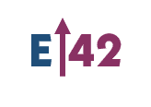

Mehr
Privatpatienten
& Selbstzahler
gewinnen
Die wirtschaftliche
Wachstumsstrategie fuer
moderne Praxen
▶ 0:24

Slide 2
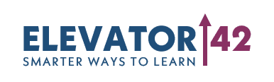
MODUL
#07
Sicherheit und Vertrauen
Recht & Ethik
Sicherheit und Vertrauen
Lektion 1
Sicherheit schafft Vertrauen
Lektion 2
Wichtige Rahmenbedingungen
Lektion 3
Ethische Grundsätze
ELEVATOR42 – SMARTER WAYS TO LEARN
▶ 0:24

Slide 3
MODUL 7 · LEKTION 1
Sicherheit schafft Vertrauen
Aufklärungspflicht
Über Kosten und Leistung informieren – bevor der Patient zustimmt
Dokumentation
Einwilligung schriftlich festhalten – für beide Seiten
Transparenz
Keine versteckten Kosten – klare Kommunikation
ELEVATOR42 – SMARTER WAYS TO LEARN
▶ 0:24

Slide 4
MODUL 7 · LEKTION 2-3
Rahmenbedingungen & Ethik
Rechtlich
Ethisch
▸ Heilmittelwerbegesetz beachten
▸ Patient entscheidet frei
▸ Keine Heilversprechen
▸ Kein Verkaufsdruck
▸ Preistransparenz
▸ Ehrliche Beratung
▸ Datenschutz (DSGVO)
▸ Wohl des Patienten zuerst
Wer rechtlich sicher und ethisch handelt, gewinnt das stärkste Verkaufsargument: Vertrauen.
ELEVATOR42 – SMARTER WAYS TO LEARN
▶ 0:24

Slide 5
Kernbotschaft Modul 7
Rechtssicherheit bedeutet
nicht Einschränkung.
Sondern Klarheit –
und die Basis für Vertrauen.
WEITER MIT MODUL 8 → Umsetzung, Team & Integration
ELEVATOR42 – SMARTER WAYS TO LEARN
▶ 0:24

Slide 6
Mehr
Privatpatienten
& Selbstzahler
gewinnen
Die wirtschaftliche
Wachstumsstrategie fuer
moderne Praxen
▶ 0:24

